Slide 1
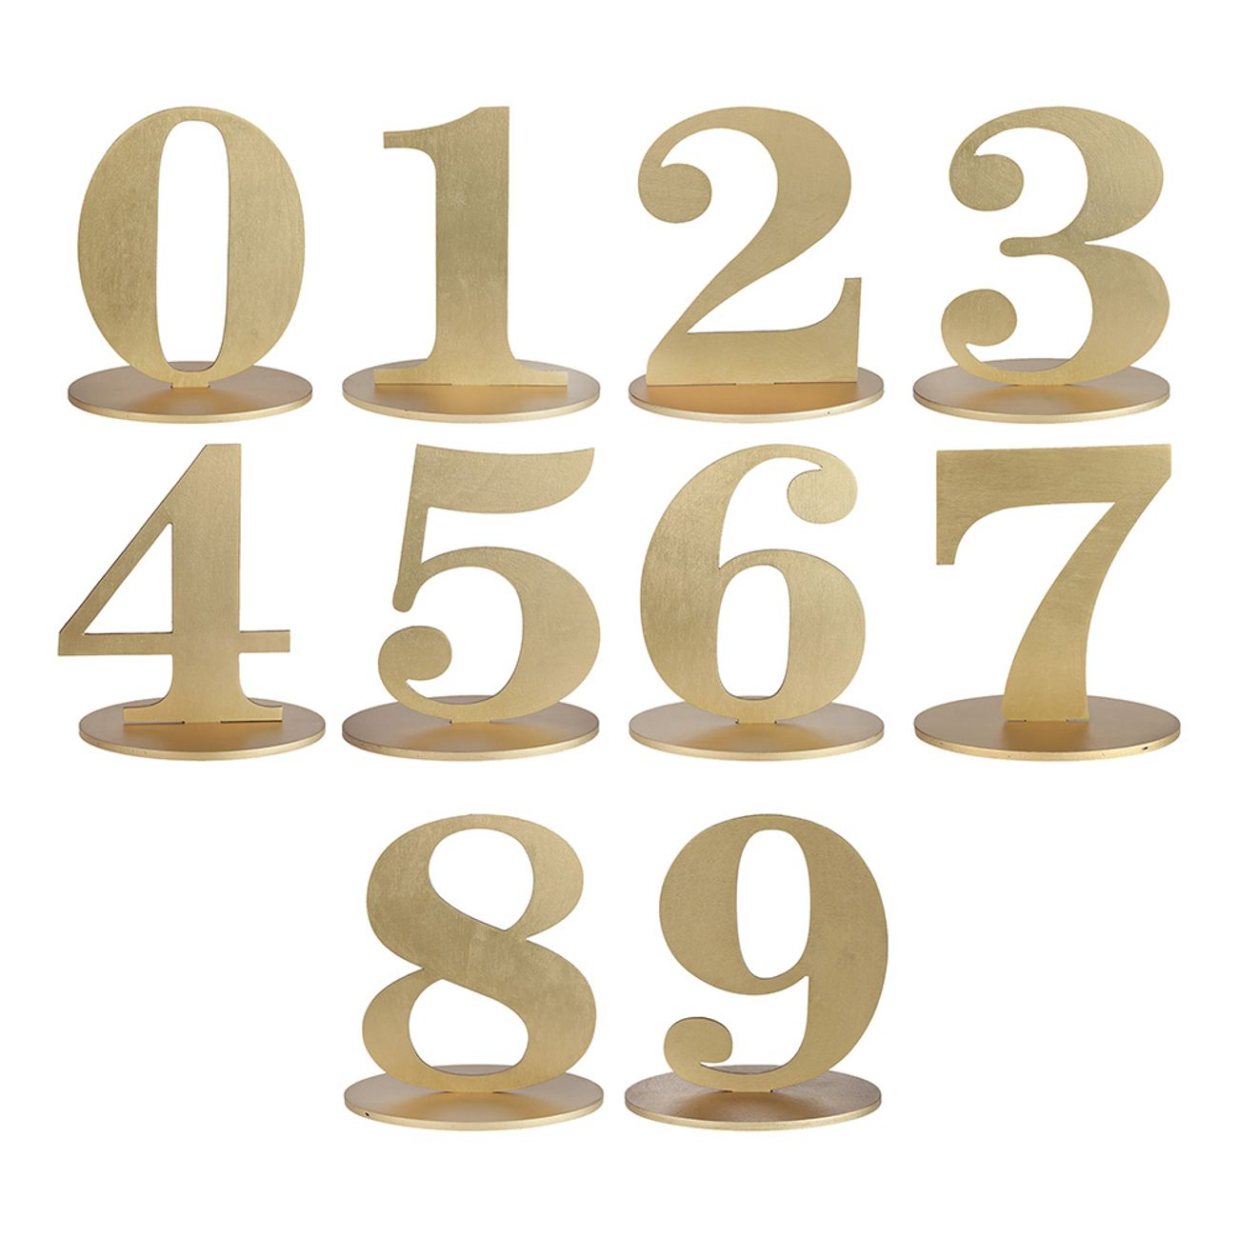
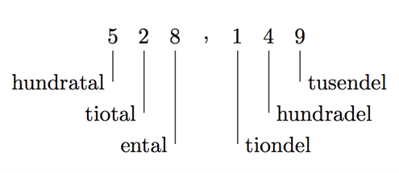
Berättelsen om Siffra, Tal, och Tallinje
56
347
2024
Det var en gång i Matematikens land där Siffra, Tal, Tallinje, Positionssystem och Värde av siffran alla levde i harmoni. Det var en speciell plats där alla dessa matematiska begrepp hjälpte till att skapa ordning och förståelse i världen.

Slide 2
Kapitel 1: Siffra träffar Tal
Siffra var en liten men viktig figur.
Hon var glad och hjälpsam och kunde bli många olika saker beroende på hur hon användes.
En dag träffade hon Tal, som var mycket större än henne.
"Hej Tal! Vad gör du idag?" frågade Siffra nyfiket.
"Jag letar efter mina kompisar för att bilda olika antal," svarade Tal. "Utan er siffror, skulle jag inte kunna existera."
Siffra log och sa, "Låt mig hjälpa dig! Vilka siffror behöver du?"

Slide 3
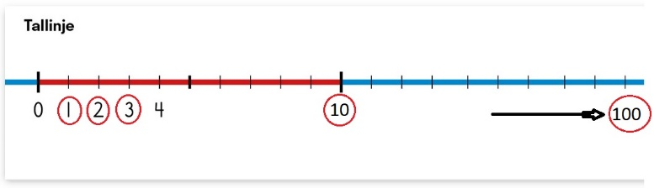
Kapitel 2: Äventyret på Tallinjen
Tillsammans med sina vänner 1, 2, 3 och 4 bestämde sig Siffra och Tal för att besöka Tallinje.
Tallinje var en lång rak linje där alla tal bodde på sina speciella platser. Varje plats på Tallinje var markerad med ett tal och representerade ett specifikt värde.
När de gick längs Tallinje, såg de hur alla tal stod ordnade.
"Här är 1, 2, 3, och där borta är 10 och 100!" sa Tallinje stolt.
Tallinje berättade för dem, "Jag hjälper alla att förstå var ett tal hör hemma och hur stort det är jämfört med andra tal. Om någon vill veta var 5 är, kan de bara följa mig och se var 5 står."

Slide 4
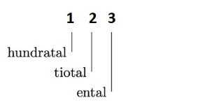
Kapitel 3: Utforska Positionssystemet
En dag mötte Siffra och Tal, Positionssystem, som var väldigt klok och visste mycket om hur siffror fungerade tillsammans.
"Visste ni," sa Positionssystem, "att varje siffra får sitt värde beroende på var den står i ett tal?
Titta på talet 123. Siffran 1 står på hundratalets plats, så den representerar 100. Siffran 2 står på tiotalets plats och representerar 20, och siffran 3 står på entalets plats och representerar bara 3.”
"Wow!" utropade Siffra. "Jag visste inte att min position kunde ändra mitt värde så mycket!"

Slide 5
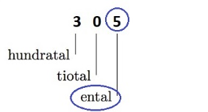
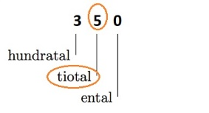
Kapitel 4: Värdet av Siffran
Värde av siffran var en vis dam som alltid hade rätt svar.
Hon förklarade,
"Ja, kära Siffra, ditt värde beror helt på var du står. Tänk på talet 305. Här står du på entalsplatsen som 5, vilket ger dig värdet 5. Men om du står på tiotalsplatsen i talet 350, då blir ditt värde 50!”
Alla lyssnade noga och insåg hur viktigt det var att förstå var siffrorna stod och hur de arbetade tillsammans för att skapa olika tal.

Slide 6
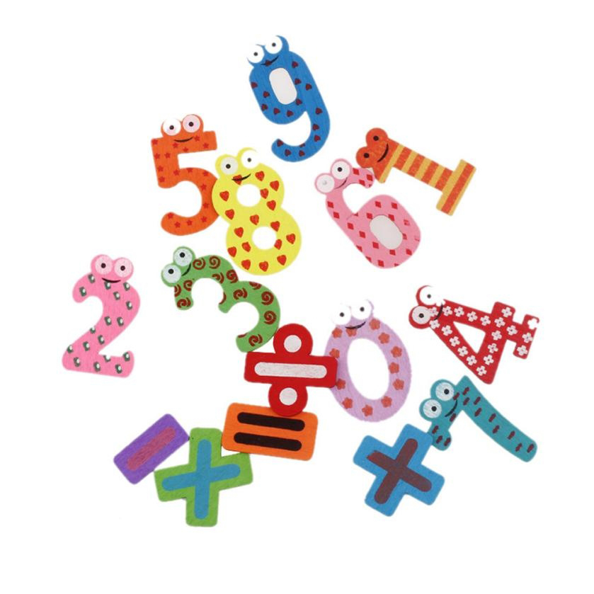
Kapitel 5: Tillsammans är vi starka
Siffra, Tal, Tallinje, Positionssystem och
Värde av siffran insåg att de alla var viktiga
och att de tillsammans hjälpte alla i
Matematikens land att förstå och använda
tal korrekt.
De bestämde sig för att alltid samarbeta
och hjälpa alla barn att lära sig matematik
på ett roligt och förståeligt sätt.
Och så levde de lyckliga i alla sina dagar,
och barnen i hela landet blev mycket duktiga
på matematik tack vare deras äventyr.

Slide 7
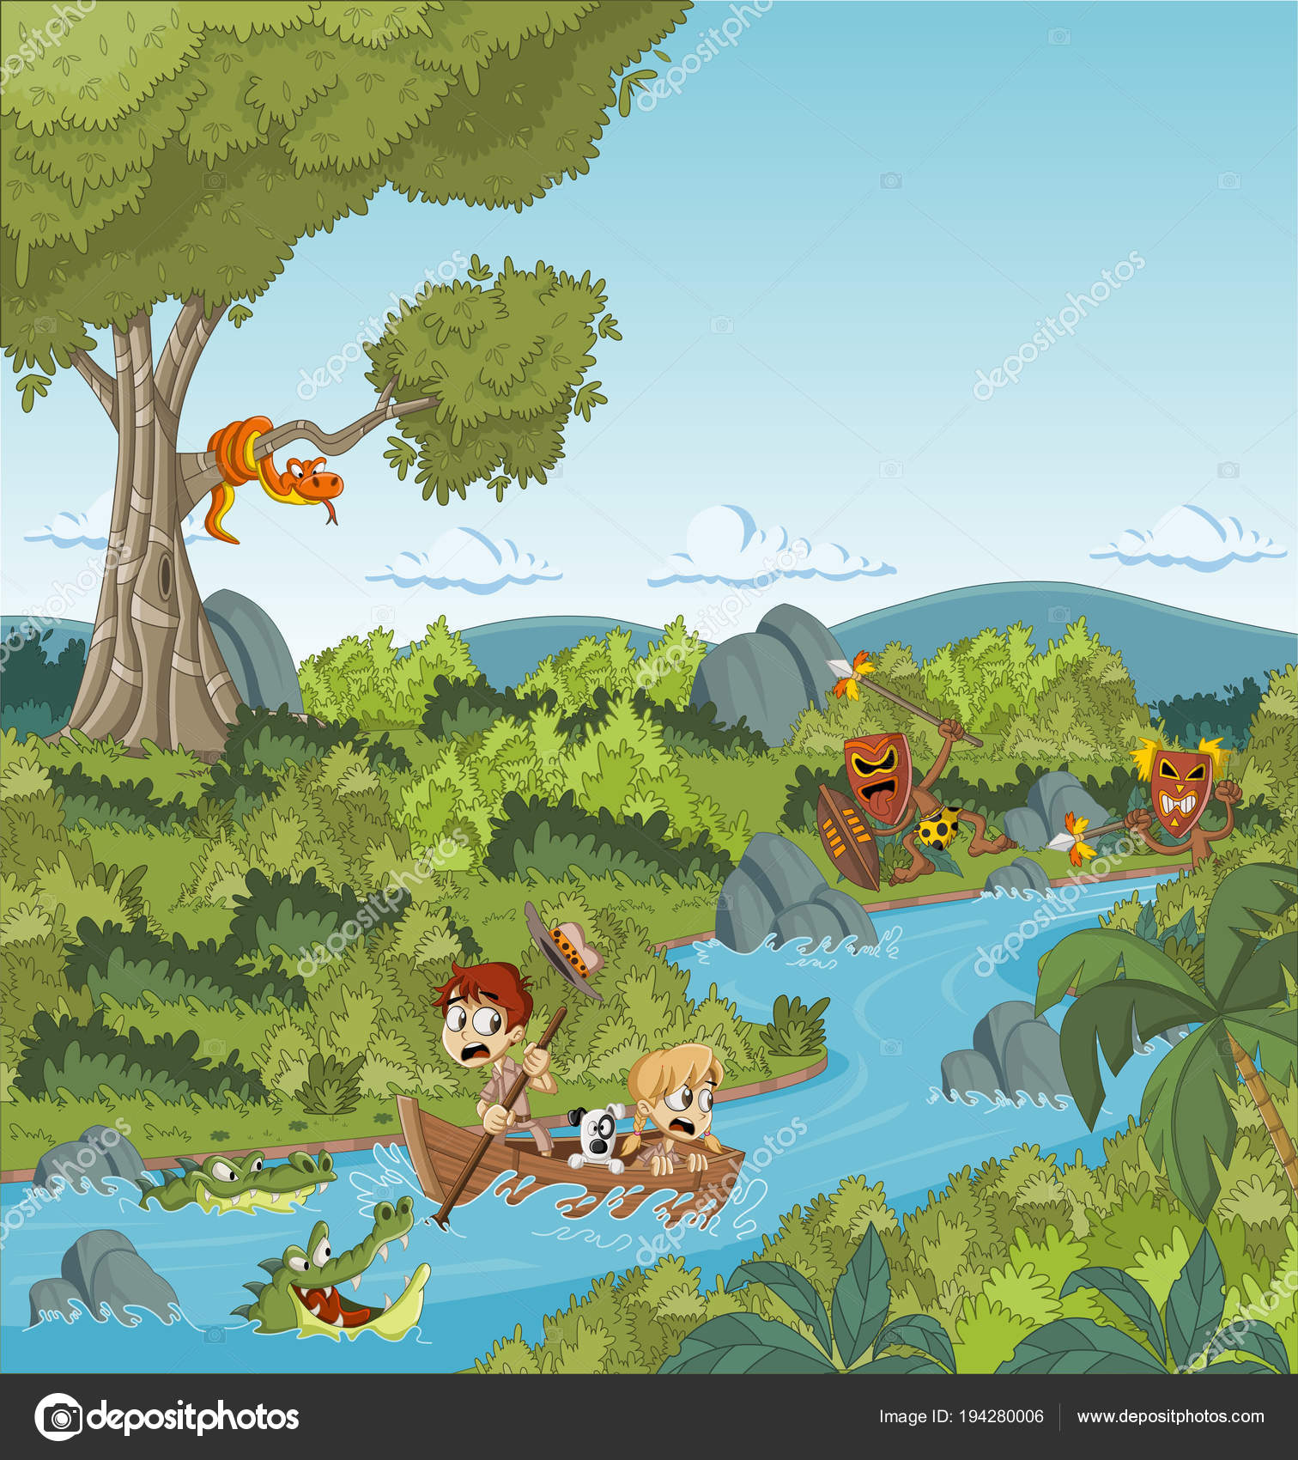
Vi ses igen i nästa äventyr!
Tanja Bajraktarova, Tallbohovskolan, Järfälla September 2024

